Slide 1


Návrh AGV dopravy ve vybraném podniku
Vysoká škola technická a ekonomická v Českých Budějovicích
Autor diplomové práce: Bc. Daniel Kabátek
Vedoucí diplomové práce: Ing. Jiří Čejka Ph.D
Oponent diplomové práce: Ing. Martin Šesták
České Budějovice, červen 2022

Slide 2
Motivace a důvody k řešení dané problematiky
Předmět ,,Bezpečnost a spolehlivost v logistice“
Propojitelnost tématu s výrobními prostoji ve společnosti
Modernizace logistických technologií ve společnosti
Zájem o moderní technologie v logistice i obecně
Aktuálnost tématu

Slide 3
Cíl práce
Cílem této diplomové práce je navrhnout nový systém AGV dopravy pro výrobní podnik, usnadnit a optimalizovat tak stávající situaci s dopravou a zásobováním výrobních linek materiálem, obalovými sety pro hotové výrobky, a následným odvozem hotových výrobků, polotovarů a případného odpadu z výrobních linek do interního skladu.

Slide 4
Hypotézy, výzkumné otázky
Možné zavedení ve společnosti – ano či ne?
Typ, druh AGV
Oblast využití ve společnosti
Dodavatel AGV
Zázemí pro AGV
Pilotní program – konkrétní výběr

Slide 5
Metody použité v práci
Odborná literatura
Analýza firemních dokumentů
Konzultace s odborníky na danou problematiku
Analýza skladového hospodářství
Metoda zkoumání okolí a sledování činností
Metoda WSA a TOPSIS

Slide 6
Dosažené výsledky a přínos práce
Návrh konkrétních AGV zařízení
Návrh na optimalizaci procesů ve společnosti
Návrh přidružených zařízení
Náhled předběžné kalkulace na pořízení AGV
Úspora činností a nákladů ve společnosti
Srovnání pilotních programů v rámci aplikačních metod

Slide 7
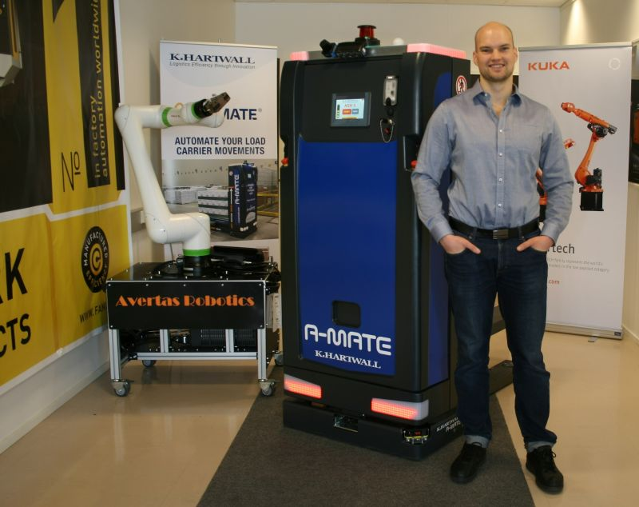
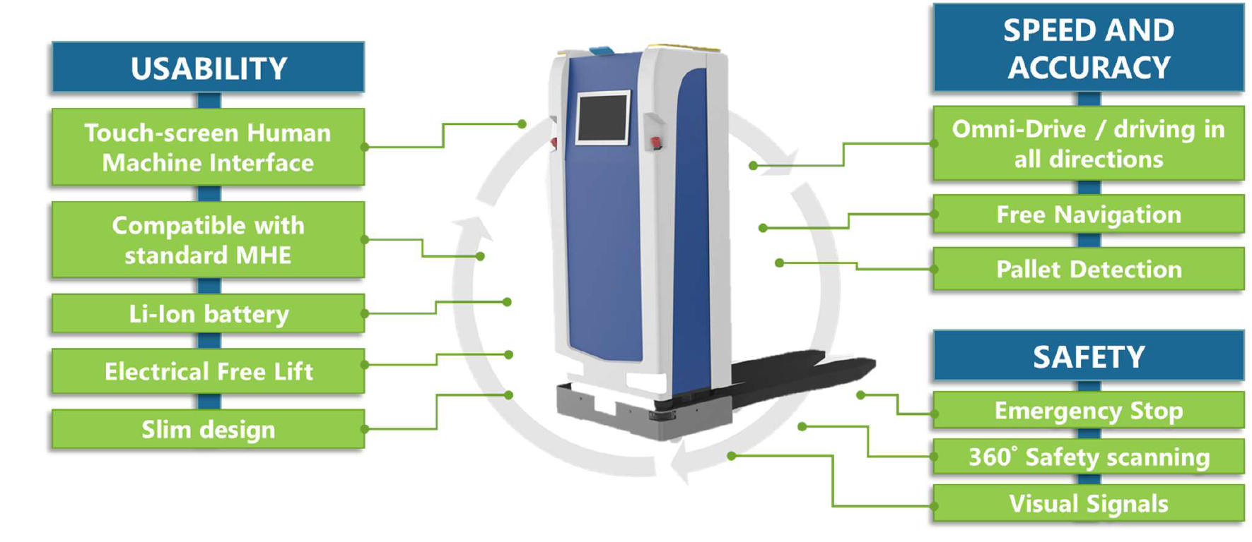
Návrh řešení AGV
AGV mobile robot
K. Hartwall

Slide 8
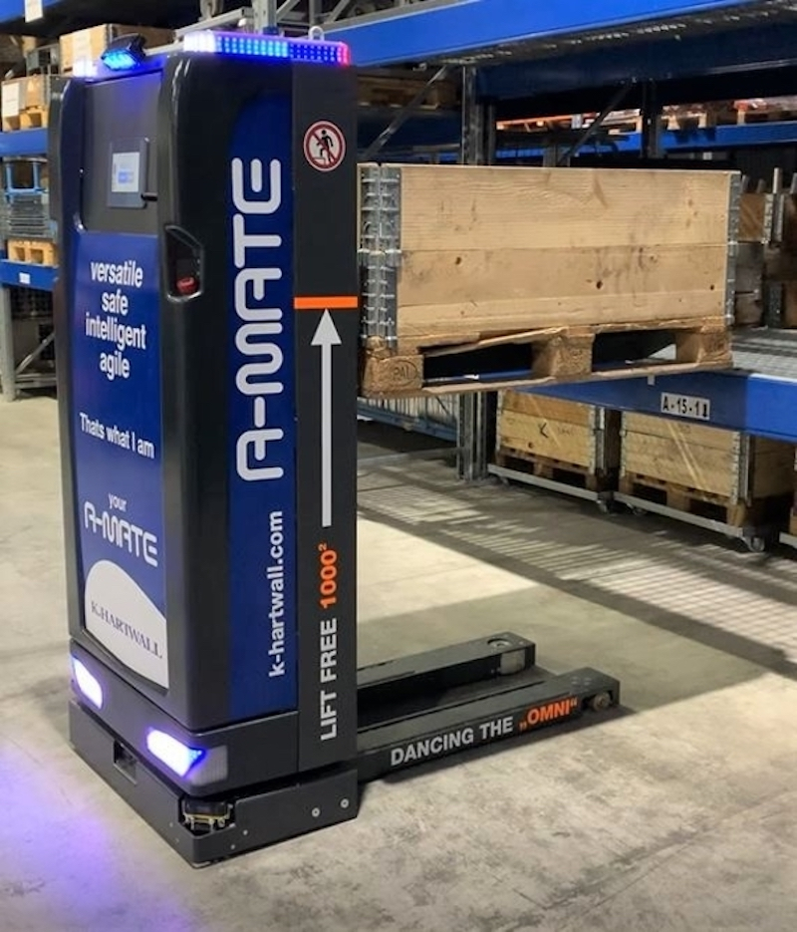
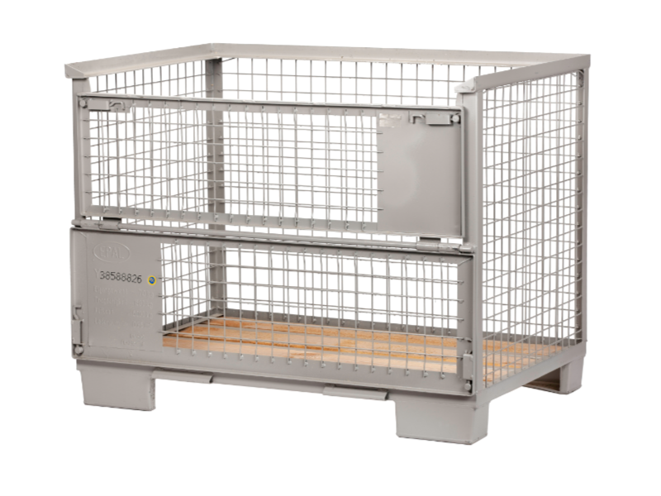
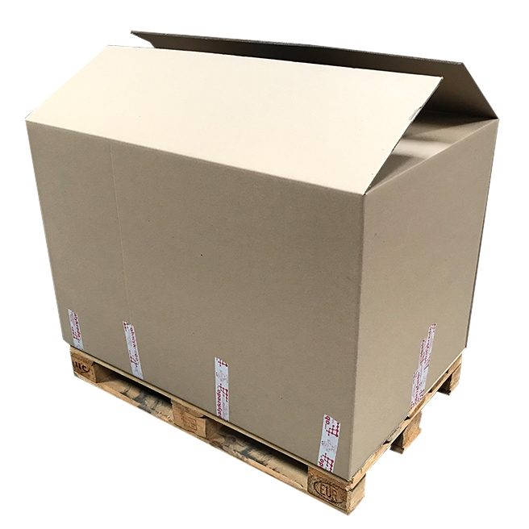
Závěrečné shrnutí
Zásobování linek jednocestnými a vícecestnými obaly a sety
Odvoz hotových výrobků od linek do skladu

Slide 9
Otázky vedoucího práce
Nemá otázek

Slide 10
Otázky oponenta
Nemá doplňujících otázek

Slide 11
Děkuji za pozornost
Prostor pro případné dotazy

